Slide 1
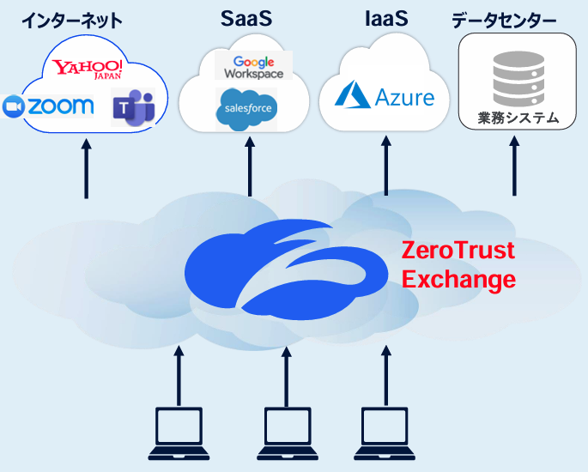
Zscaler（Zenith of Scalability）
ZIA / ZPA Web・IPフィルタリング機能
Webサイト・宛先IP・Private Appを製品別に整理し、設定方法と効果を説明します
ZIA：Website
ZIA：IP / Port
ZPA：Private App
URLカテゴリ・Custom URL Category・Allow / Block / Caution
宛先IP・FQDN・Protocol・Port・Network Service
Application Segment・Access Policy・AppProtection
お客様向け説明資料

Slide 2
本資料で説明する範囲
OVERVIEW
Zscalerを「何でもWeb Filtering」としてまとめず、制御対象ごとに設定場所を明確にします。
1
背景
境界型FW/VPNの課題とゼロトラストへの移行
2
Website Filtering
ZIA URL FilteringでWebサイト・カテゴリを制御
3
IP Filtering
ZIA Firewall Filteringで宛先IP・Portを制御
4
Private Access
ZPAで社内アプリを非公開化し、アプリ単位で許可
5
設定後の効果
ツーサン株式会社様を例にした適用イメージ

Slide 3
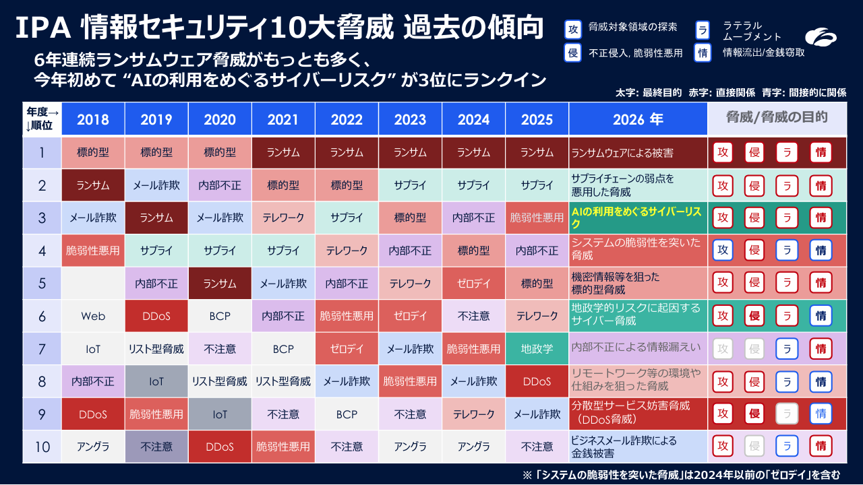
背景：脅威傾向から見るセキュリティ対策の必要性
THREAT LANDSCAPE
説明ポイント
ランサムウェア、脆弱性悪用、情報流出に対して、入口となる通信を可視化・制御します。
Web / URL
公開WebサイトやSaaSへのアクセスは、ZIA URL Filteringでカテゴリ・URL単位に制御します。
IP / Port
宛先IP、プロトコル、ポート単位の通信は、ZIA Firewall Filteringで制御します。
Private App
社内アプリはZPAでインターネットから隠し、ユーザー単位で許可します。
図：ご提供画像をそのまま使用

Slide 4
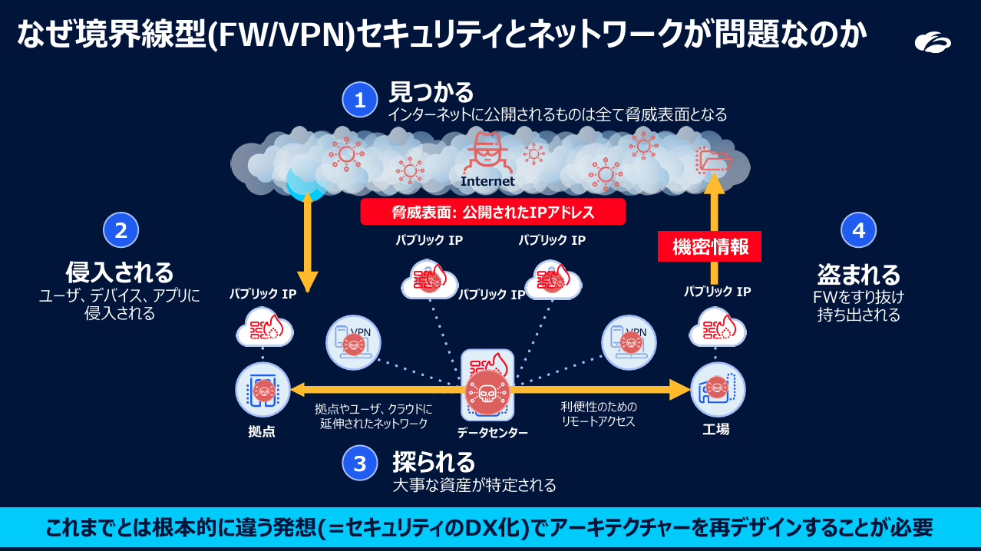
従来型FW/VPNの課題：公開IPとネットワーク単位アクセス
CURRENT CHALLENGE
公開される
VPN機器や公開IPが攻撃対象として探索されやすくなります。
侵入後に広がる
ネットワーク単位の許可では、認証後の横展開リスクが残ります。
運用が複雑化
拠点・例外・個別ACLが増え、ポリシー維持の負荷が高くなります。
目標：Web、IP、Private Appをそれぞれ適切なZscaler機能で制御する
図：ご提供画像をそのまま使用

Slide 5
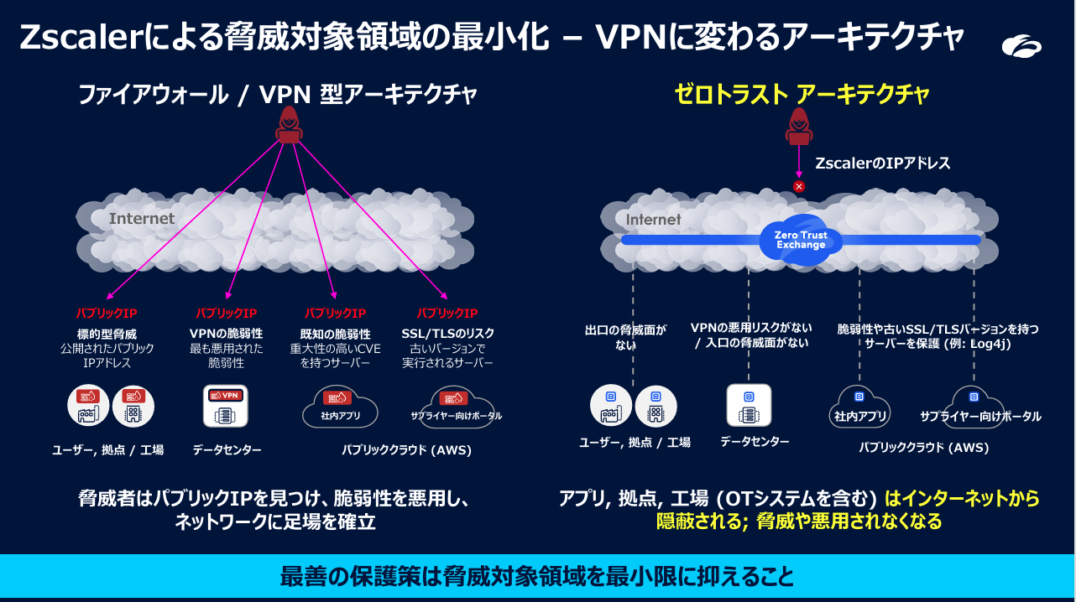
Zscalerによる移行後イメージ：攻撃対象領域を最小化
TARGET ARCHITECTURE
対象
製品
設定機能
Webサイト
ZIA
URL Filtering
IP / Port
ZIA
Firewall Filtering
社内アプリ
ZPA
Application Segment
Webアプリ攻撃
ZPA
AppProtection
本資料での説明方針
ZIAはインターネット / SaaS向け、ZPAはPrivate Application向けとして説明し、設定画面も製品別に分けて示します。
図：ご提供画像をそのまま使用

Slide 6
制御対象別：どの管理画面で設定するか
DECISION MAP
最初に「対象がWebsiteなのか、IP/Portなのか、Private Appなのか」を切り分けます。
Website / URL
Destination IP / Port
Private Application
Private Web App Attack
ZIA URL Filtering
URLカテゴリ・Custom URL Category
Allow / Block / Caution
例：SNS、ギャンブル、許可リスト
ZIA Firewall Filtering
宛先IP/FQDN・Protocol/Port
Network Service / IP Group
例：特定IPや不要ポートを禁止
ZPA Application Segment
FQDN/IP・Portでアプリ定義
ユーザー/グループ別に許可
例：社内CRM・契約管理
ZPA AppProtection
OWASP・SQLi・XSS・CVE
Private Web Appを検査
例：社内ポータル保護
ZIA Admin Portal
ZIA Admin Portal
ZPA Admin Portal
ZPA Admin Portal
Official docs: ZIA URL Filtering / Firewall Filtering, ZPA Defined Application Segments / AppProtection

Slide 7
Website Filtering：ZIA URL Filteringで設定
ZIA / WEBSITE
ZIA Admin Portal > Policies > Access Control > Internet & SaaS > URL Filtering
設定するもの
URL Filtering
Rule Name
TSUSAN_Web_Access_Control
Webサイトのカテゴリ判定、特定URLの許可/拒否、警告表示を設定します。
URL Categories
User / Group
営業部 / 管理部 / 全社
Custom URL
Activation
URL Categories
Business: Allow / Gambling, Adult, Anonymizer: Block
主な条件
Logs
Custom URL Category
TSUSAN_Allowlist: tsusan.co.jp, aflac.co.jp
ユーザー、グループ、部門、ロケーション、時間帯、URLカテゴリ、Custom URL Category。
Action
Allow / Block / Caution
Rule Order
許可リスト → カテゴリ制御 → Default
ツーサン様向け例
保険会社公式サイトや業務サイトを許可し、業務外または高リスクカテゴリをBlock / Cautionに設定します。
保存 / 有効化
Websiteの制御はZIA URL Filteringで実施
Zscaler Help: Configuring the URL Filtering Policy; Configuring Custom URL Categories

Slide 8
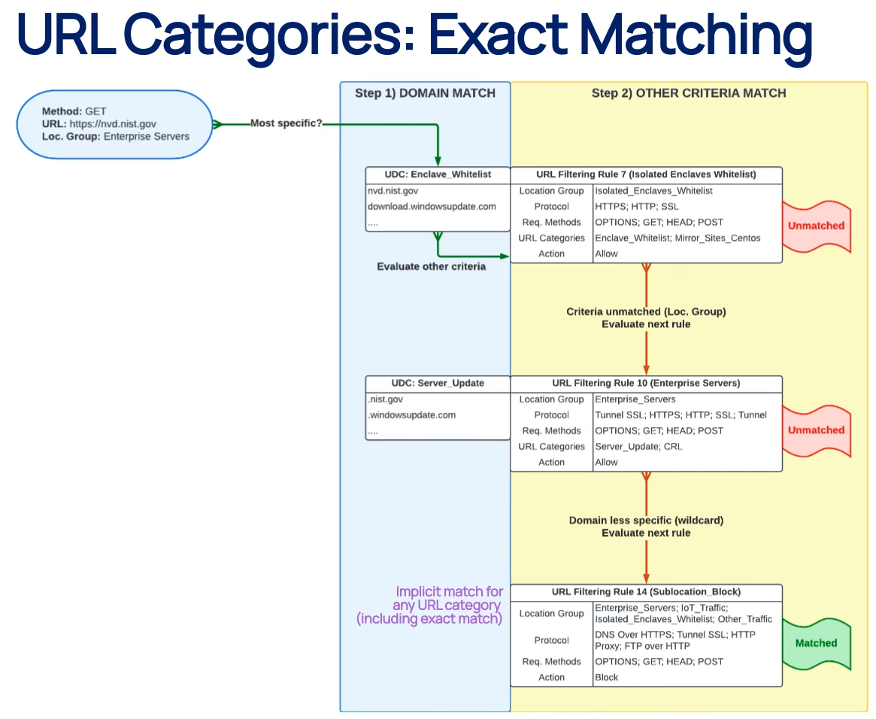
URL Categoryの判定例：Exact Matchingとルール順序
ZIA / URL MATCHING
Step 1：Domain Match
アクセス先URLをCustom URL Category / URL Categoryと照合し、より具体的な一致を優先します。
Step 2：Other Criteria Match
カテゴリが一致しても、Location Group / Protocol / Methodなどの条件が合わなければ次のルールへ進みます。
設計上のポイント
許可リスト、業務サイト、カテゴリ制御、Default Ruleの順番を明確にして誤ブロックを避けます。
URLカテゴリ制御はZIA側で説明
図：ご提供画像をそのまま使用

Slide 9
IP Filtering：ZIA Firewall Filteringで設定
ZIA / IP & PORT
ZIA Admin Portal > Policies > Access Control > Firewall > Firewall Filtering Policy
User
ZIA Cloud Firewall
Rule Match
Allow / Block
Firewall
Rule Name
TSUSAN_IP_Port_Control
IP Groups
Source
Location / Source IP Group / User Group
Network Services
DNS Control
Destination
Destination IP Group / FQDN / Country
設定するもの
Logs
Service
TCP 80/443, DNS, RDP, SMB など
宛先IPアドレス、FQDN、国、Protocol、Port、Network Serviceなどで通信を制御します。
Action
Allow / Block
Logging
Firewall Insightsで確認
Website Filteringとの違い
URLカテゴリやWebサイト分類はURL Filtering。IP/Port/Protocol中心の条件はFirewall Filteringです。
ツーサン様向け例
保存 / 有効化
未承認クラウド、不要ポート、直接外部IP通信をBlockし、業務通信のみを許可します。
Zscaler Help: Configuring the Firewall Filtering Policy; Firewall Filtering

Slide 10
Private Application：ZPA Application Segmentで定義
ZPA / PRIVATE ACCESS
ZPA Admin Portal > Policies > Access Control > Private Applications > Defined Application Segments
App Segments
Application Name
TSUSAN_Internal_CRM
Access Policy
Domain / IP
crm.internal.local / 10.10.20.0/24
Server Groups
Connectors
Ports
TCP 443 / 8443
Logs
Server Group
Tokyo-DC-App-Connector
Access Policy
営業部 + 管理端末のみAllow
Default
それ以外はDeny
設定するもの
Private AppはFQDN/IP/Portでアプリとして定義し、ユーザー・グループ・端末条件でアクセスを許可します。
保存 / 有効化
効果
アプリケーションはインターネットから直接見えず、ユーザーはネットワーク全体ではなく許可されたアプリのみに接続します。
図：ご提供画像をそのまま使用 / Zscaler Help: Configuring Defined Application Segments

Slide 11
Private Web App保護：ZPA AppProtectionでL7攻撃を検査
ZPA / APPPROTECTION
ZPA Admin Portal > Policies > Cybersecurity > Inline Security > Protection Policies > AppProtection
設定するもの
AppProtection
Rule Name
TSUSAN_CRM_AppProtection
Private Web Application向けのインライン検査を行い、HTTP/HTTPSリクエストの攻撃内容を検知します。
Profiles
Applications
TSUSAN_Internal_CRM
Rules
Signatures
Controls
Predefined OWASP / CVE / ThreatLabz
防御例
Logs
Methods
GET / POST / PUT など
SQL Injection、XSS、Command Injection、Path Traversal、既知CVEへの仮想パッチ。
Action
Inspect / Block / Log
Profile
SQLi, XSS, RCE, Path Traversal
URL Filteringとの違い
URLカテゴリ判定ではなく、Private Web Appに対するL7攻撃ペイロードの検査です。
保存 / 有効化
Private Web App攻撃対策はZPA AppProtection
Zscaler Help: Configuring AppProtection Policies; About AppProtection Policy

Slide 12
ツーサン株式会社様 向け適用イメージ
USE CASE
業務前提
公開Web / SaaS
社内システム
生命保険代理店として顧客情報、保険相談、契約関連情報を扱う想定で、公開Webと社内アプリを分けて保護します。
ZIA URL Filteringで、業務に必要な保険会社サイトを許可し、高リスクカテゴリを制御します。
ZPAでCRM・契約管理・ファイル共有などをPrivate Appとして定義し、アクセスを最小化します。
対象
設定先
設定例
期待効果
tsusan.co.jp / 保険会社公式サイト
ZIA URL Filtering
Custom URL Category + Allow
業務Webを安定許可
ギャンブル / 成人 / 匿名化Proxy
ZIA URL Filtering
URL Category + Block / Caution
業務外・高リスクWebを抑止
未承認外部IP・業務外Port
ZIA Firewall Filtering
Destination IP Group + Block
IP/Portベースの通信を遮断
社内CRM / 契約管理
ZPA App Segment + Access Policy
営業部 + 管理端末のみAllow
Private Appを非公開化
社内Webアプリ攻撃
ZPA AppProtection
OWASP/CVE Controls
SQLi/XSS等を検査・ブロック
ツーサン株式会社 公開情報をもとにした適用イメージ（実構成を断定するものではありません）

Slide 13
設定前後の効果：設定画面とログで確認できる状態にする
BEFORE / AFTER
対象
設定前
設定後
確認ログ
Website
カテゴリ制御・許可リストがなく、業務外Webへのアクセスが残る
ZIA URL FilteringでAllow / Block / Cautionを適用
Web Logs
IP / Port
不要な宛先IPやポートへの通信を把握しづらい
ZIA Firewall Filteringで宛先IP/Portを制御
Firewall Logs
Private App
VPN的にネットワークへ入る構成では横展開リスクが残る
ZPA Access Policyでアプリ単位の許可に変更
ZPA Logs
Web攻撃
社内Webアプリへの攻撃内容をアプリ前段で検査しづらい
ZPA AppProtectionでSQLi/XSS等を検査・ブロック
AppProtection Logs
設定、適用対象、ログ確認をセットで運用することで、説明可能なゼロトラスト運用に近づけます

Slide 14
導入・検証ステップ
NEXT STEPS
1
2
3
4
5
対象整理
ポリシー設計
パイロット適用
ログ確認
全社展開
公開Web、宛先IP/Port、Private App、Private Web App攻撃の4分類で要件を整理します。
ZIA URL Filtering、ZIA Firewall Filtering、ZPA Application Segment、AppProtectionを分けて設計します。
少数ユーザーまたは部門単位で適用し、誤ブロックと業務影響を確認します。
Web / Firewall / ZPA / AppProtectionログで前後差分を確認します。
例外ルール、申請フロー、定期レビューを整備して展開します。
推奨
初期導入では「業務必須サイトの許可リスト」「高リスクカテゴリのBlock」「不要ポートのBlock」「主要Private AppのZPA化」から着手します。

Slide 15
参考：公式ドキュメントで確認する設定項目
REFERENCES
領域
管理画面パス
本資料での説明範囲
ZIA URL Filtering
Policies > Access Control > Internet & SaaS > URL Filtering
Webサイト、URLカテゴリ、Custom URL Categoryの制御
ZIA Custom URL Categories
URLカテゴリ管理
許可リスト・拒否リスト・特定サイト分類の作成
ZIA Firewall Filtering
Policies > Access Control > Firewall > Firewall Filtering Policy
宛先IP、FQDN、Protocol、Port、Network Serviceの制御
ZPA Application Segments
Policies > Access Control > Private Applications > Defined Application Segments
Private AppをFQDN/IP/Portで定義
ZPA AppProtection
Policies > Cybersecurity > Inline Security > Protection Policies > AppProtection
Private Web AppのL7攻撃検査
注記
本資料内のツーサン様利用例は説明用の想定シナリオです。実際の本番設定値は、ヒアリング・PoC・ログ確認後に確定します。

